Slide 1
Công nghệ phần mềm
Các kiến trúc phần mềm

Slide 2
Mục tiêu
Giải thích tổ chức của hai mô hình căn bản của các hệ thống doanh nghiệp – xử lý tuần tự (batch processing) và xử lý giao tác (transaction processing)
Mô tả kiến trúc trừu tượng của các hệ thống quản lý tài nguyên.
Giải thích các trình soạn thảo tổng quát dưới góc độ các hệ thống xử lý sự kiện
Mô tả cấu trúc của các hệ thống xử lý ngôn ngữ

Slide 3
Các chủ đề
Các hệ thống xử lý dữ liệu
Các hệ thống xử lý giao tác
Các hệ thống xử lý sự kiện
Các hệ thống xử lý ngôn ngữ

Slide 4
Kiến trúc phần mềm tổng quát
Các hệ thống ứng dụng được thiết kế để thỏa mãn nhu cầu của tổ chức.
Do các doanh nghiệp có nhiều điểm chung, các hệ thống ứng dụng của họ có xu hướng có một kiến trúc chung phản ánh các yêu cầu của ứng dụng.
Một kiến trúc tổng quát được cấu hình và chỉnh sửa để tạo ra một hệ thống thỏa mãn các yêu cầu cụ thể.

Slide 5
Các kiến trúc ứng dụng dùng làm gì
Làm điểm khởi đầu cho thiết kế kiến trúc.
Làm một checklist thiết kế.
Là một cách tổ chức công việc cho nhóm phát triển.
Là phương tiện đánh giá khả năng tái sử dụng các thành phần.
Là vốn từ để nói về các loại ứng dụng.

Slide 6
Các loại ứng dụng
Ứng dụng xử lý dữ liệu (data processing)
  Các ứng dụng xử lý dữ liệu từng loạt mà trong quá trình xử lý không có sự can thiệp tường minh của người dùng.
    Các hệ thống lập hóa đơn - billing systems,
    Các hệ thống quản lý lương - payroll systems.
Ứng dụng xử lý giao tác (transaction processing)
  Các ứng dụng chú trọng dữ liệu mà nó xử lý các yêu cầu của người dùng và cập nhật thông tin trong một cơ sở dữ liệu hệ thống.
    Các hệ thống e-commerce,
    Các hệ thống đặt chỗ - reservation systems.

Slide 7
Các loại ứng dụng (tiếp)
Các hệ thống xử lý sự kiện (event processing)
  Các ứng dụng mà trong đó các hành động của hệ thống phụ thuộc vào cách hiểu các sự kiện trong môi trường hệ thống
    Các ứng dụng soạn thảo - word processors,
    Các hệ thống thời gian thực - real-time systems.
Các hệ thống xử lý ngôn ngữ (language processing)
  Các ứng dụng mà chủ ý của người dùng được đặc tả bằng một ngôn ngữ hình thức mà hệ thống sẽ xử lý và giải nghĩa.
    Trình biên dịch - Compilers;
    Trình thông dịch lệnh - Command interpreters.

Slide 8
Ứng dụng xử lý dữ liệu
Các hệ thống tập trung xử lý dữ liệu mà các cơ sở dữ liệu dùng đến có quy mô lớn hơn chính phần mềm đó.
Dữ liệu vào và ra được xử lý thành từng loạt (batch)
  Input: Một tập các mã khách hàng và số liệu công tơ điện;
  Output: Tập các hóa đơn điện tương ứng, mỗi hóa đơn cho một mã khách hàng.
Các hệ thống xử lý dữ liệu thường có cấu trúc input-process-output.

Slide 9
Mô hình input-process-output
System
Input
Process
Output
Printer
Database

Slide 10
Lấy một giao tác từ hàng đợi input, thực hiện tính toán và tạo một bản ghi mới từ kết quả tính toán.
Đọc dữ liệu từ file hoặc CSDL, kiểm tra tính hợp lệ và xếp dữ liệu hợp lệ vào hàng đợi chờ xử lý.
System
Đọc các bản ghi, định dạng và ghi chúng vào CSDL hoặc gửi tới máy in.
Input
Process
Output
Printer
Database

Slide 11
Data-flow diagram
Cho biết dữ liệu được xử lý như thế nào và nó di chuyển qua hệ thống như thế nào.

Slide 12
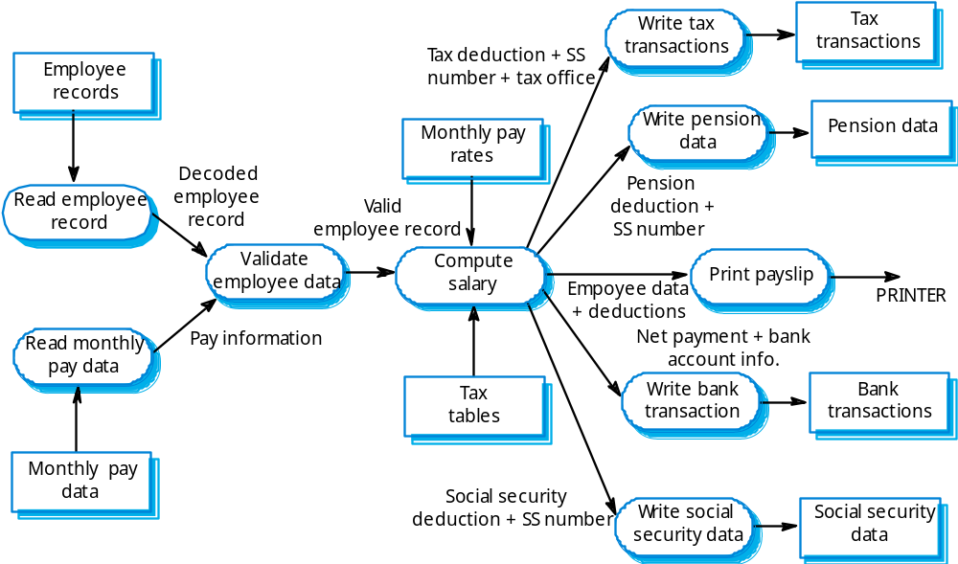
Salary payment DFD

Slide 13
Các hệ thống xử lý giao tác
Xử lý các request của người dùng về thông tin từ một CSDL hoặc request cập nhật CSDL.
Từ góc nhìn của một người dùng, một giao tác là:
  Một chuỗi gắn kết gồm các thao tác nhằm thỏa mãn một mục đích;
  Ví dụ - tìm lịch bay của các chuyến bay từ London tới Paris.
Những người dùng khác nhau đưa ra các request không đồng bộ, các request này sau đó được transaction manager xử lý.

Slide 14
Transaction processing
I/O processing
Application logic
Transaction manager
Database

Slide 15
ATM system organisation
Input
Process
Output
Get customer account id
Get customer account id
Query account
Validate card
Return card
Update account
Select service
Dispense cash
ATM
Database
ATM

Slide 16
Transaction processing middleware
Transaction management middleware xử lý liên lạc giữa các loại thiết bị đầu cuối (terminal) khác nhau (v.d. ATM và máy trạm tại quầy), chuỗi hóa dữ liệu và gửi đi xử lý.
Việc xử lý truy vấn được thực hiện trong hệ CSDL và kết quả được gửi qua transaction manager cho thiết bị đầu cuối của người dùng.

Slide 17
Transaction management
Account queries
and updates
Serialised
transactions
Transaction processing middleware
Account database
ATMs and terminals

Slide 18
Kiến trúc các hệ thống thông tin
Các hệ thống thông tin (information system) có một kiến trúc tổng quát kiểu phân tầng (layered architecture).
Các tầng:
  Giao diện người dùng
  Liên lạc người dùng
  Thu thập thông tin
  CSDL hệ thống
User interface
User communication
Information retrieval and modification
Transaction management
Database

Slide 19
LIBSYS organisation
Hệ thống thư viện LIBSYS là ví dụ về một hệ thống thông tin.
Web browser interface
LIBSYS
login
Forms & query manager
Print manager
Distributed search
Document
retrieval
Rights
manager
Accounting
Library index
DB1
DB2
DB3
…
DBn

Slide 20
Resource allocation systems
Các hệ thống cấp phát tài nguyên
Các hệ thống quản lý một lượng tài nguyên cố định (vé tầu hỏa, sách trong hiệu sách...) và cấp phát chúng cho người dùng.
Ví dụ :
  Các hệ thống lập lịch, trong đó tài nguyên được cấp phát là các khoảng thời gian;
  Các hệ thống thư viện, tài nguyên là sách và các tài liệu có thể cho mượn;
  Các hệ thống điều khiển không lưu, trong đó tài nguyên được quản lý là các vùng bay.

Slide 21
Resource allocation architecture
Các hệ thống cấp phát tài nguyên cũng là các hệ thống phân tầng bao gồm:
  Một CSDL tài nguyên - resource database;
  Một tập luật mô tả cách cấp phát tài nguyên
  A resource manager;
  A resource allocator;
  User authentication;
  Query management;
  Resource delivery component;
  User interface.

Slide 22
Layered resource allocation
User interface
User
authentication
Resource
delivery
Query
manager
Resource
management
Resource policy control
Resource
allocation
Transaction manager
Resource database

Slide 23
Cài đặt hệ thống phân tầng
Mỗi tầng có thể được cài dưới dạng một component lớn chạy trên một server riêng. Đây là mô hình kiến trúc thông dụng nhất cho các hệ thống web-based.
Tại một máy đơn, các tầng ở giữa được cài dưới dạng một chương trình riêng biệt liên lạc với CSDL qua API của nó.
Các component ở quy mô nhỏ hơn có thể được cài dưới dạng các web service.

Slide 24
Kiến trúc hệ thống e-commerce
Các hệ thống e-commerce quản lý tài nguyên chạy trên Internet, chúng xử lý các đơn đặt hàng điện tử dành cho hàng hóa hoặc dịch vụ.
Chúng thường được tổ chức ở dạng kiến trúc multi-tier với các tầng ứng dụng gắn với mỗi tier.
Web browser
Webserver
Application server
Database server

Slide 25
Các hệ thống xử lý sự kiện
Các hệ thống này phản ứng với các sự kiện trọng môi trường của hệ thống.
Đặc điểm quan trọng là tính chất thời gian của các sự kiện là không đoán trước được, nên kiến trúc phải được tổ chức sao cho đáp ứng được điều đó.
Các ví dụ: trình soạn thảo văn bản, trò chơi điện tử, ...

Slide 26
Các hệ soạn thảo
Các hệ thời gian thực và hệ soạn thảo là các kiểu điển hình của hệ thống xử lý sự kiện.
Đặc điểm của hệ soạn thảo:
  Chỉ một người dùng;
  Phải phản hồi nhanh chóng các hành động của người dùng;
  Được tổ chức xoay quanh các giao tác dài, nên có thể cần cung cấp các tiện ích phục hồi.

Slide 27
Các thành phần của hệ soạn thảo
Mang tính hướng đối tượng một cách tự nhiên:
  Screen – giám sát bộ nhớ màn hình và phát hiện các sự kiện;
  Event – nhận dạng các sự kiện và chuyển chúng cho phần xử lý;
  Command – thực thi lệnh của người dùng;
  Editor data – quản lý cấu trúc dữ liệu của editor;
  Ancillary data – quản lý các dữ liệu khác như style và preference;
  File system – quản lý vào ra dữ liệu file;
  Display – cập nhật hiển thị màn hình.

Slide 28
Kiến trúc hệ soạn thảo
File S
system
Save
Open
Ancillary data
Editor data
Ancillary
Editing
commands
commands
Command
Display
Interpret
Update
Event
Process
Screen
Refresh

Slide 29
Các hệ xử lý ngôn ngữ
Chấp nhận input là một ngôn ngữ tự nhiên hoặc nhân tạo và sinh ra output là một biểu diễn khác của ngôn ngữ đó.
Có thể chứa một trình thông dịch để hoạt động theo các lệnh viết bằng ngôn ngữ đang được xử lý.
Dùng trong các tình huống mà cách dễ nhất để giải bài toán là mô tả một thuật toán hoặc mô tả dữ liệu hệ thống
  Các công cụ meta-case xử lý các tool description, method rule... và sinh ra các tool.

Slide 30
Một hệ xử lý ngôn ngữ
T
ranslator
Instructions
Check syntax
Check semantics
Generate
Abstract m/c
instructions
Interpreter
Data
F
etch
Results
Execute

Slide 31
Các thành phần của hệ xử lý ngôn ngữ
Lexical analyser – bộ phân tích từ
Symbol table – bảng kí pháp
Syntax analyser – bộ phân tích cú pháp
Syntax tree – cây cú pháp
Semantic analyser – bộ phân tích ngữ nghĩa
Code generator – bộ sinh mã

Slide 32
Data-flow model của một trình biên dịch
S
ymbol table
S
yntax tree
Le
xical
S
yntactic
Semantic
Code
anal
ysis
anal
ysis
anal
ysis
gener
a
tion

Slide 33
Mô hình repository của một trình biên dịch
Le
xical
S
yntax
Semantic
anal
yser
anal
yser
anal
yser
Pr
etty-
Abstr
act
Gr
ammar
printer
syntax tree
definition
Optimiser
Editor
S
ymbol
Output
Code
ta
b
le
definition
gener
a
tor
R
epository

Slide 34
Key points
Generic models of application architectures help us understand and compare applications.
Important classes of application are data processing systems, transaction processing systems, event processing systems and language processing system.
Data processing systems operate in batch mode and have an input-process-output structure.

Slide 35
Key points
Transaction processing systems allow information in a database to be remotely accessed and modified by multiple users.
Event processing systems include editors and real-time systems.
In an editor, user interface events are detected and an in-store data structure is modified.
Language processing systems translate texts from one language to another and may interpret the specified instructions.

Slide 36
Bài tập về nhà
Các hệ thống sau đây thuộc loại gì? Hãy phân loại và giải thích. Vẽ mô hình kiến trúc cho từng loại.
  Hệ thống quầy thu ngân trong một siêu thị
  Một hệ thống gửi đi các lời nhắn nhắc rằng tiền thuê băng đĩa chưa trả/chưa thanh toán.
  Một trò chơi tương tác mà trong đó các nhân vật di chuyển, đi qua chướng ngại vật

